Slide 1
Buzón de Reclamos, Quejas, Sugerencias
& Agradecimientos.
Octubre 2022

Slide 2
Índice
1. Objetivo
2. Alcance
4. Documentos Relacionados
3. Procedimiento
5. Registros

Slide 3
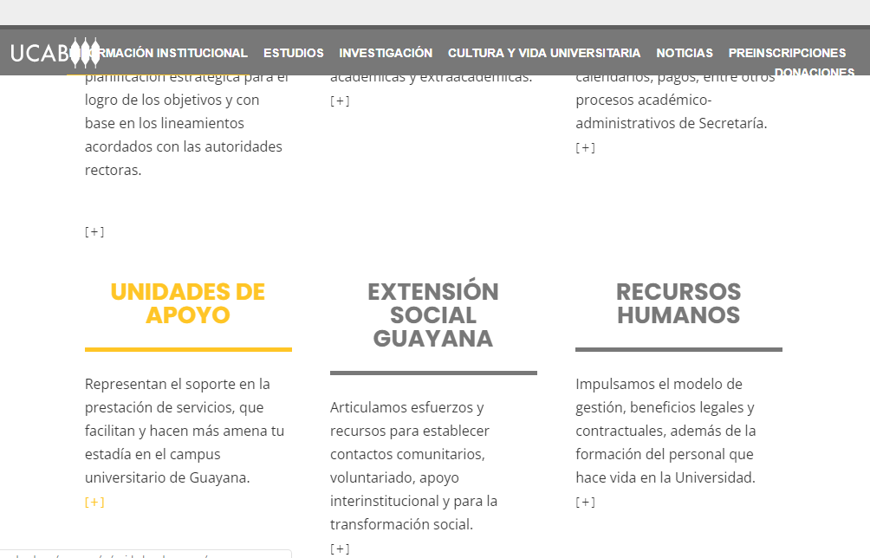
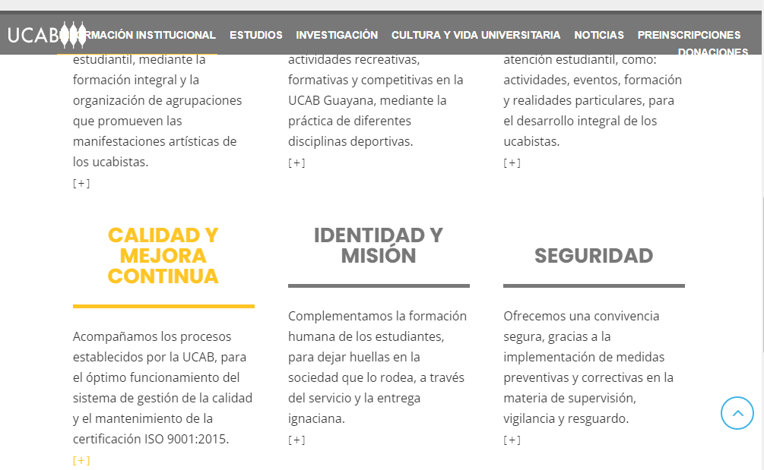
Buzón de Reclamos, Quejas, Sugerencias & Agradecimientos
1. Objetivo
https://www.ucab.edu.ve/
http://guayanaweb.ucab.edu.ve/
Los estudiantes, personal administrativo-docente y público general pueden realizar sus Reclamos, Quejas, Sugerencias (RQS) & Agradecimientos a través del portal Web Gestión de Calidad y Ambiente
https://gestioncalidadyambiente.ucab.edu.ve/

Slide 4
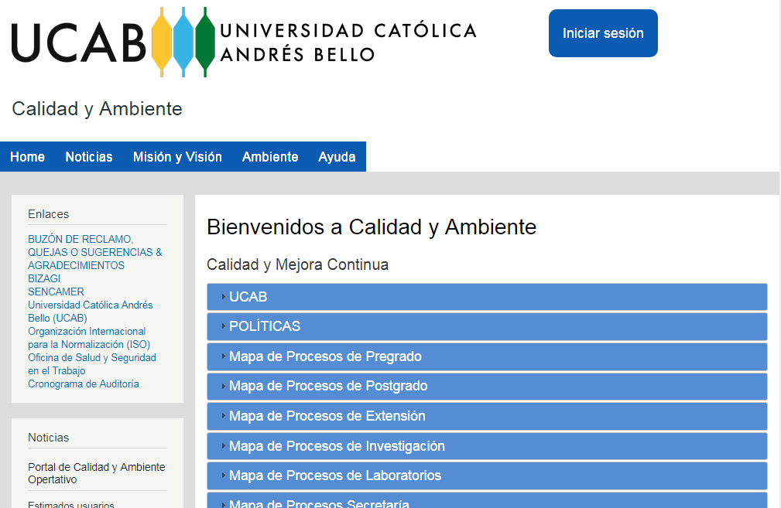
Buzón de Reclamos, Quejas, Sugerencias & Agradecimientos
1. Objetivo
Portal Web Gestión Calidad y Ambiente
Buzón de Reclamos, Quejas, Sugerencias & Agradecimientos

Slide 5
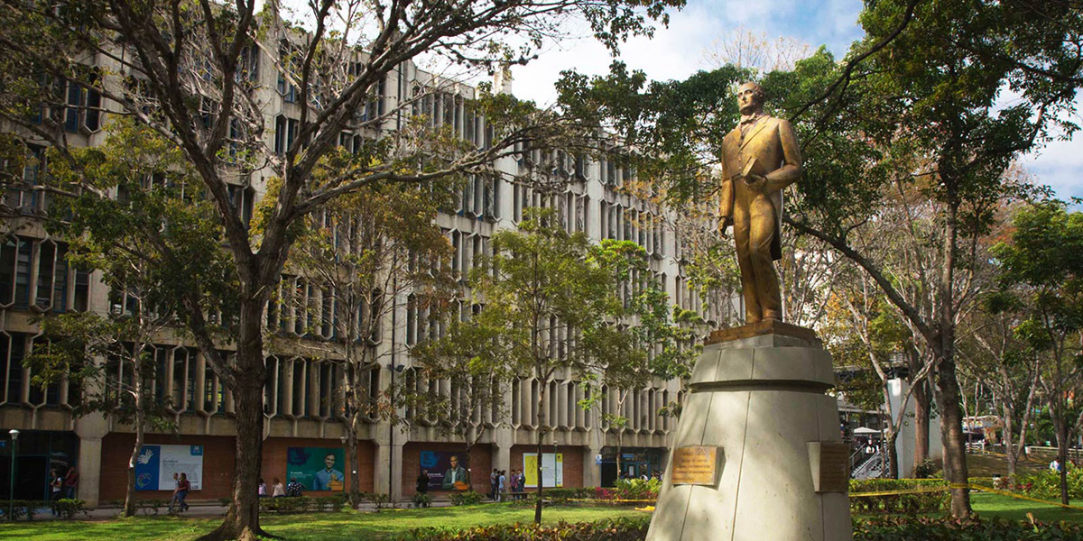
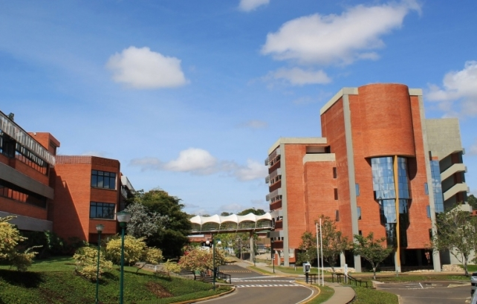
Buzón de Reclamos, Quejas, Sugerencias & Agradecimientos
2. Alcance
UCAB Guayana
UCAB Caracas

Slide 6
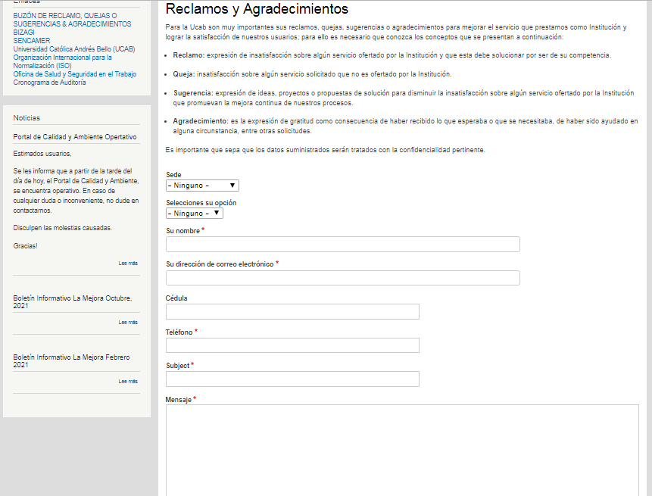
Buzón de Reclamos, Quejas, Sugerencias & Agradecimientos
En esta sección, el estudiante, personal administrativo-docente o público general completará el formulario.

Slide 7
Buzón de Reclamos, Quejas, Sugerencias & Agradecimientos
3. Procedimiento
Una vez recibida la RQS & Agradecimiento, ¿cómo las unidades deben atenderla?
1
La Dirección de Calidad enviará una primera respuesta de recibimiento de la RQS & Agradecimiento notificándole al usuario que pronto será atendida su solicitud.
2
Lo primero que debe hacer es tomarse un momento y leer detenidamente la insatisfacción del usuario.
3
Trate de proyectar una respuesta que sea fácil de asimilar a la persona que esta realizando el reclamo queja o sugerencia.
4
Responda con cortesía y amabilidad, póngase en los zapatos del usuario y entienda el RQS. Es importante que el usuario se sienta atendido, aunque la solución no sea inmediata.
5
Si se trata de una sugerencia refiera con mucha amabilidad que tomará en cuenta su propuesta para evaluar y mejorar el servicio prestado.
6
En caso de ser un reclamo y no sea posible atenderlo de manera total o parcial, motive su respuesta basada en las normas o funciones que limitan esa posibilidad en la universidad.

Slide 8
Buzón de Reclamos, Quejas, Sugerencias & Agradecimientos
6
Al momento de responder recuerde que importante hacerlo en un plazo menor a 72 horas.
7
Al cerrar la RQS & Agradecimiento notificar a la Dirección de Calidad para contactar al usuario y confirmar la satisfacción en la mejora del servicio.
8
¿Cómo responder a los agradecimientos? agradecer los elogios con gracia y elegancia, aceptarlos desde el corazón.
Caracas
calidadyambiente@ucab.edu.ve
mariajgo@ucab.edu.ve
Es importante responder el correo recibido del (estudiante, personal administrativo-docente o público general) con copia a:
calfaroa@ucab.edu.ve
arperaza@ucab.edu.ve
calidadyambiente@ucab.edu.ve
Guayana

Slide 9
Buzón de Reclamos, Quejas, Sugerencias & Agradecimientos
3. Procedimiento
Desde la Dirección de Calidad y Mejora Continua, se registran las RQS en una matriz para darle el seguimiento apropiado a las mismas.
Si al pasar 72 horas, la unidad no ha dado respuesta al usuario; le enviaremos un recordatorio al responsable de la unidad.
Se contactará al usuario para confirmar la satisfacción en la mejora del servicio.

Slide 10
Buzón de Reclamos, Quejas, Sugerencias & Agradecimientos
4. Documentos Relacionados
1-PAG-ES032 Atención al Estudiante y Profesor Escuelas
1-PAG-EP012 Atención al estudiante y al Docente
1-PER-FC005 Atención al participante y al Facilitador
1-GIN-020 Atención al Cliente
https://gestioncalidadyambiente.ucab.edu.ve/

Slide 11
Buzón de Reclamos, Quejas, Sugerencias & Agradecimientos
5. Registros
Todos los correos que sean enviados durante el tratamiento a la RQS & Agradecimiento, serán almacenados para llevar un control y seguimiento de las solicitudes.

